Slide 1
MLB 棒球數據分析與 GenAI 智慧預測平台
114-2 GenAI 期末個人專題
整合 2024 MLB 資料、Statcast 指標、機器學習與生成式 AI 的全端分析專題
資工三 112502006 林暐傑

Slide 2
研究動機與目標
動機 : 市面上並沒有一個整合式平台能將傳統賽事數據與 Statcast 進階指標結合在一起，同時提供互動式視覺化與 AI 預測功能
目標：建立可查詢、可比較、可解釋、可展示的 MLB 分析平台，把資料工程、Web、ML 與 GenAI 串成完整使用流程

Slide 3
評分面向對應
跨域創新：運動分析 × 全端開發 × ML × GenAI
內容完整：資料、API、前端、模型、圖表與文字分析皆串接
內容正確：資料表、特徵、指標與模型輸出可回溯
圖表與版面：以表格、趨勢圖、勝率條、SHAP 圖呈現重點

Slide 4
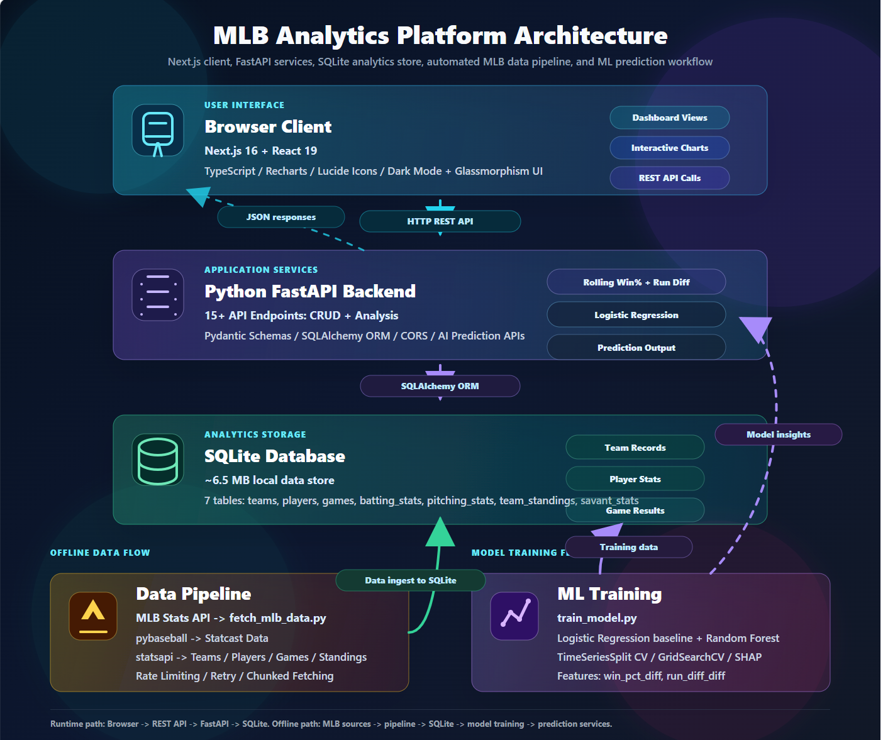
系統架構
Frontend：Next.js / React / TypeScript / Recharts
Backend：Python FastAPI + RESTful API
Database：SQLite + SQLAlchemy ORM
AI Layer：Random Forest 勝率預測 + GenAI 分析文字

Slide 5
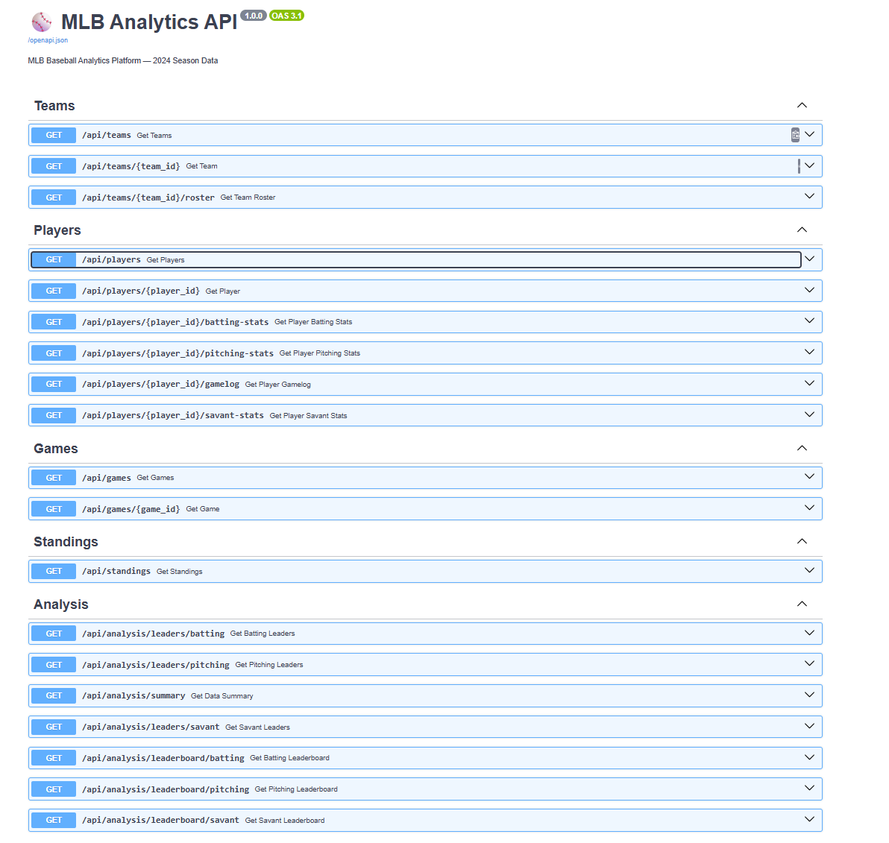
資料管線與資料庫
打擊逐場 52742 筆、投球逐場 21531 筆
Statcast/Savant 指標 1451 筆
資料表：7 個主要資料表
球隊 30 筆、球員 1453 筆、比賽 2566 筆

Slide 6
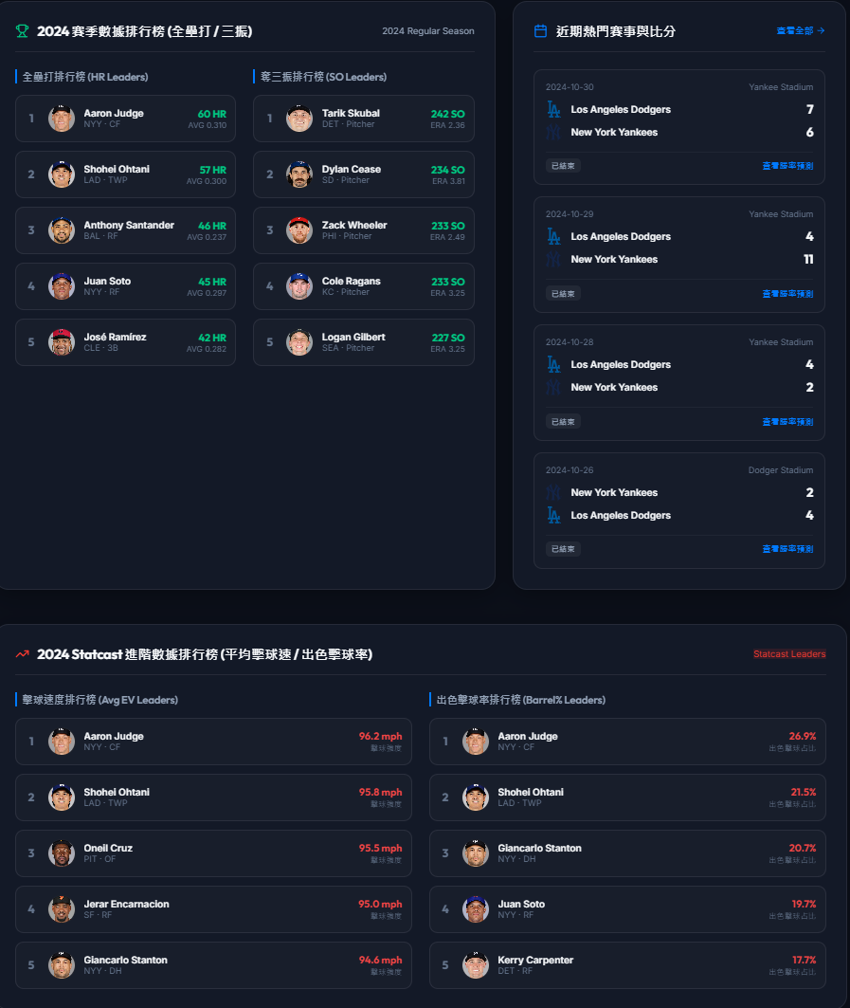
核心功能一：總覽與排行榜
首頁呈現關鍵領先者、近期比賽與 Statcast 重點
排行榜支援打擊、投球、Savant 三類資料
可排序、分頁與依隊伍條件查詢，適合展示與比較

Slide 7
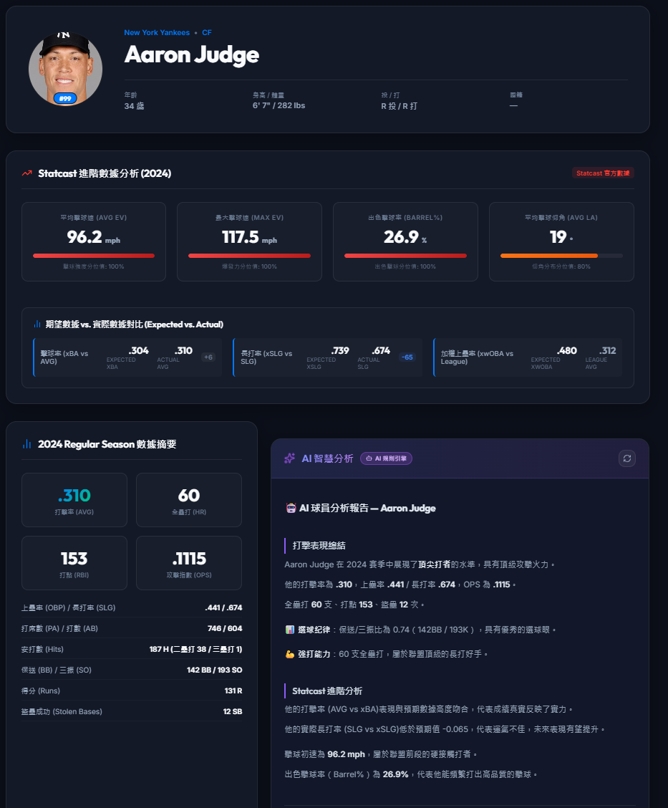
核心功能二：球員分析頁
球員頁整合基本資料、傳統統計、逐場紀錄
Statcast 區塊呈現 Avg EV、Max EV、Barrel%、Launch Angle
xBA / xSLG / xwOBA 用於比較實際表現與預期表現

Slide 8
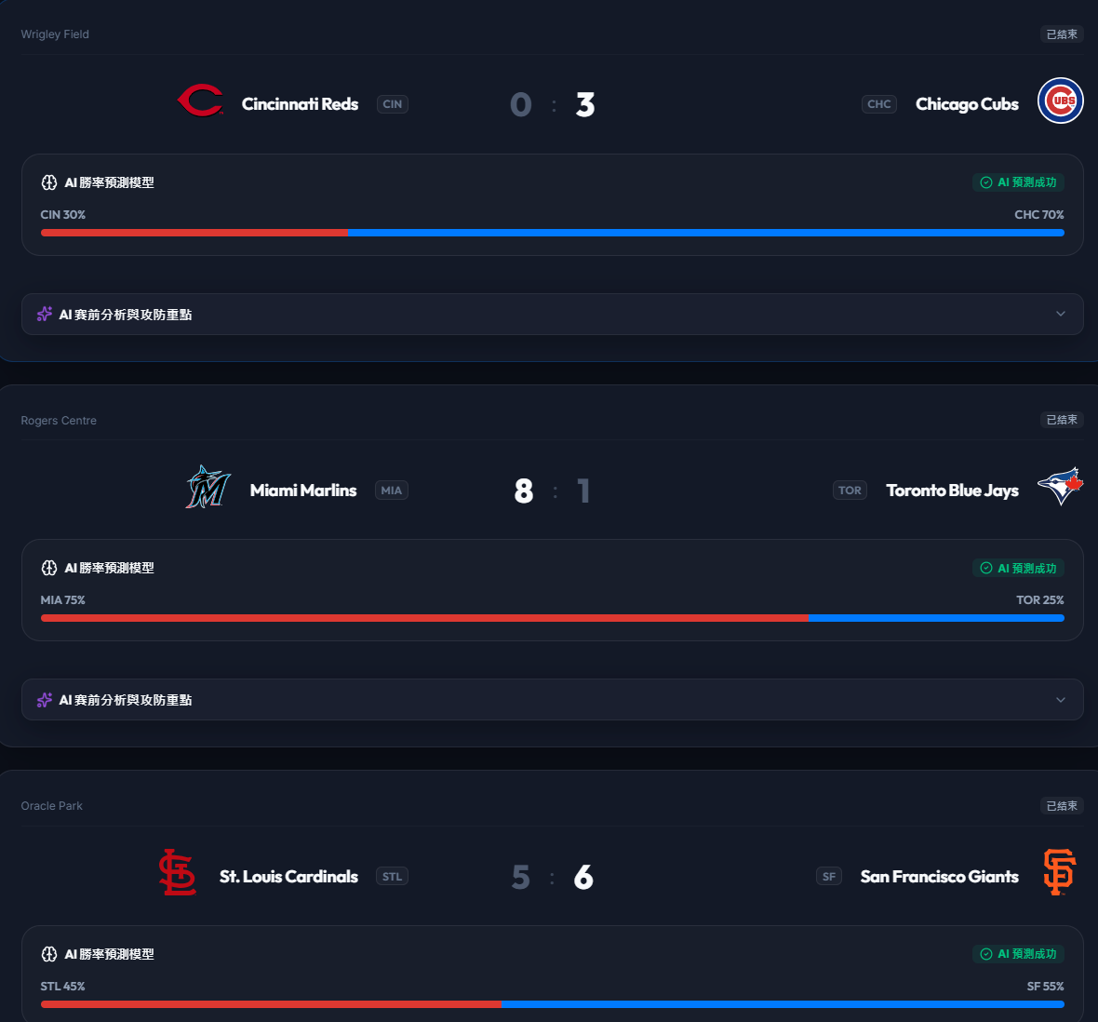
核心功能三：比賽與 AI 預測
以近 10 場滾動勝率與得失分差建立賽前勝率
比賽頁顯示主客隊勝率條與預測結果
賽後可檢視模型預測是否命中，形成可展示的回饋閉環

Slide 9
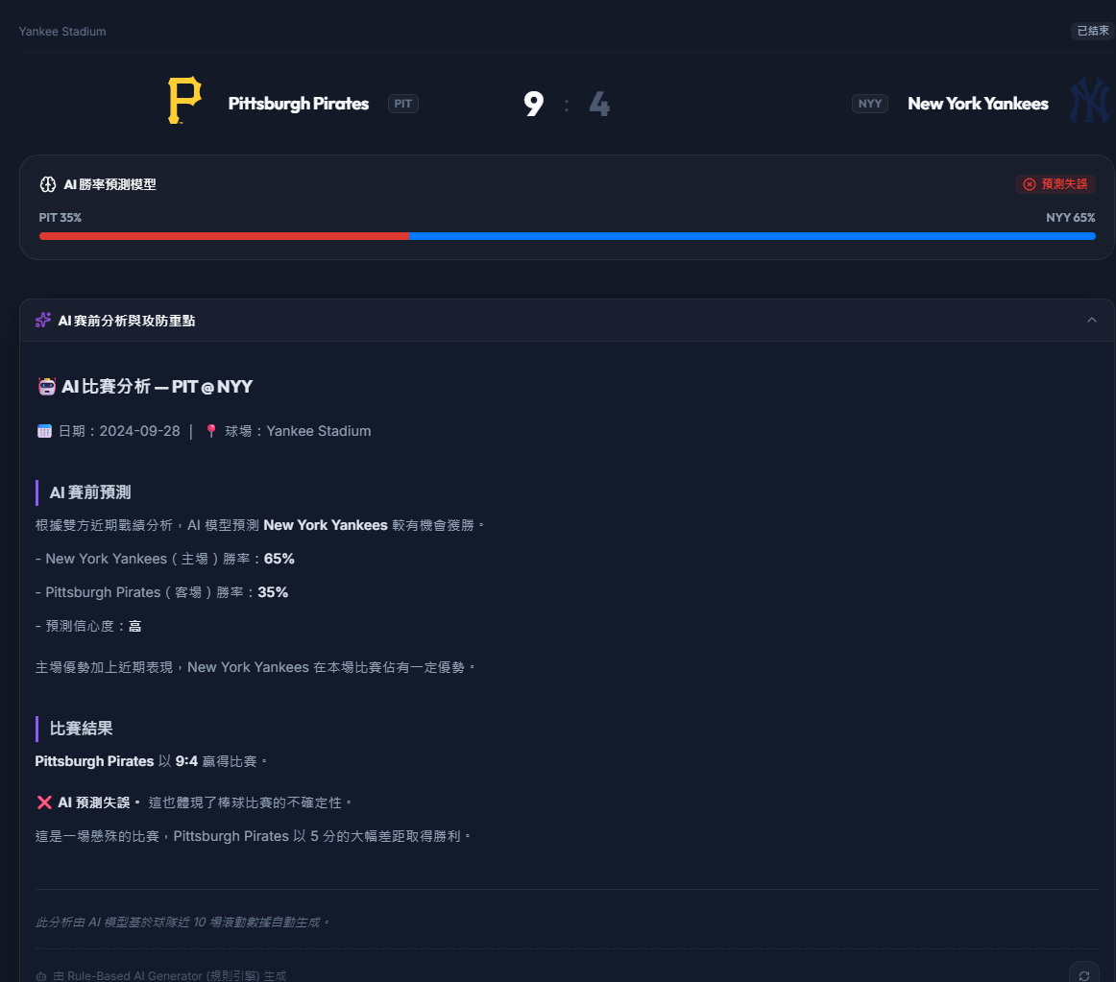
GenAI 分析設計
支援 Gemini 或 OpenAI API 產生自然語言分析
無 API key 時使用 rule-based fallback，確保展示流程不中斷
球員分析與比賽分析皆已串接前端元件與後端 API

Slide 10
模型訓練與驗證
模型 | 平均準確率 | AUC-ROC | Precision | Recall | F1
Logistic Regression | 0.5790 | 0.6065 | 0.6035 | 0.5959 | 0.5996
Random Forest | 0.5786 | 0.6010 | 0.6018 | 0.6013 | 0.6015
採 TimeSeriesSplit 與 GridSearchCV，讓模型流程更貼近賽季時間脈絡

Slide 11
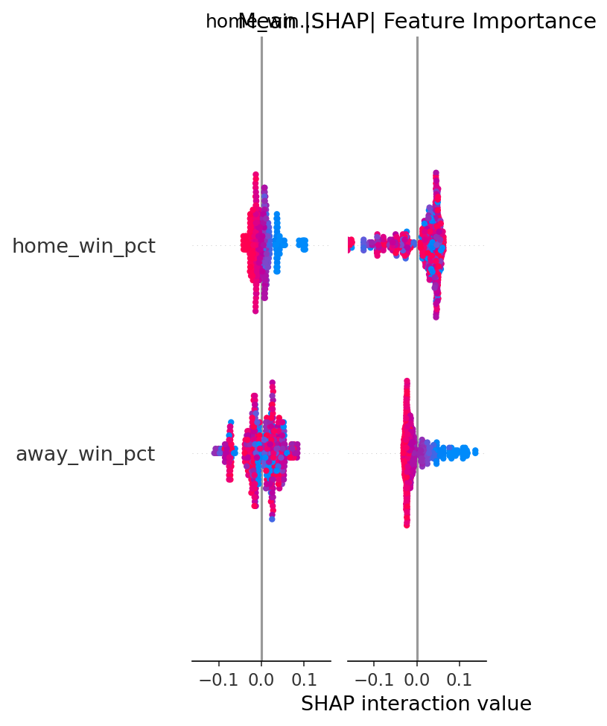
SHAP 可解釋性
SHAP 結果顯示 win_pct_diff 是主要影響特徵
away_win_pct、home_win_pct 也提供近期狀態判斷依據
系統已輸出 Summary Plot、Bar Plot、ROC Curve 與 Confusion Matrix

Slide 12
引用文獻
Lundberg, S. M., & Lee, S.-I. (2017). A unified approach to interpreting model predictions. Advances in Neural Information Processing Systems, 30.
scikit-learn developers. (2024). scikit-learn: Machine learning in Python. Retrieved from https://scikit-learn.org/

Slide 13
告知來源出處
Major League Baseball. (2024). MLB Stats API. Retrieved from https://statsapi.mlb.com/
Baseball Savant. (2024). Statcast Search and player metrics. Retrieved from https://baseballsavant.mlb.com/

Slide 14
未來展望
模型延伸：在既有 Random Forest 與近 10 場滾動特徵上，加入先發投手 ERA、牛棚消耗、連勝連敗、主客場分布與 Pitcher vs Batter 對戰脈絡。
GenAI 延伸：將 SHAP 特徵、Statcast 指標與近期比賽事件整合成更完整的賽前故事線，讓分析文字同時能說明數據依據與比賽觀察。
資料與部署延伸：將 SQLite 成果平滑延伸到 PostgreSQL，並規劃 Docker、Vercel、Railway 與 CI/CD，讓專題可作為公開展示平台。
互動展示延伸：增加球員比較、球隊趨勢、模型解釋頁與報告匯出，讓使用者能從查詢、比較到解讀一次完成。

Slide 15
結論
本專題完成從資料擷取、資料庫、FastAPI、Next.js 前端到 ML/GenAI 分析的完整鏈條，將棒球資料轉換成可展示的互動平台。
Statcast 指標補足傳統數據，Random Forest 與 SHAP 提供可解釋預測，GenAI 則把數字整理成容易理解的分析敘事。
整體而言，這個平台不只是查詢 MLB 數據，而是把資料工程、AI 模型與生成式分析整合成一個可延伸的運動分析作品。

